Slide 1
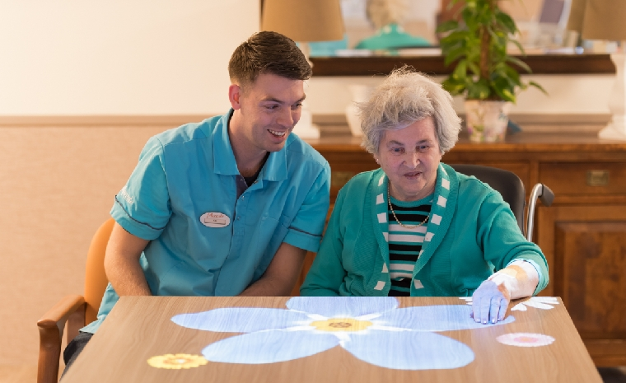
Dagbesteding: de betekenis van dagbesteding voor de cliënt
Periode 1 | les 2

Slide 2
Planning voor vandaag!
Inchecken
Begrippen behandelen
Uitleg opdrachten
Aan de slag
Uitchecken

Slide 3
Inchecken

Slide 4
Begrippen
Participatie:
is het als volwaardig burger kunnen deelnemen aan wat er in de samenleving gebeurt. Er zijn diverse participaties: breed en smal, afgebakend naar domein, actieve en passieve. Welke gaan jullie stimuleren binnen jullie dagbesteding
Emancipatie:
betekent zoveel als opkomen voor jezelf.
Sociale inclusie:
Betekent de insluiting in de samenleving van achtergestelde groepen op basis van gelijkwaardige rechten en plichten. De maatschappij past zich aan, zodat groepen in een achterstandssituatie kunnen meedoen in het reguliere leven.
Structuur:
is het programma zo duidelijk maken dat de cliënt er zelf wat mee kan doen, het zelf ook kan accepteren, het eigen maken.

Slide 5
Uitleg opdrachten
Opdracht: Participatie
Als je kijkt naar de verschillende soorten participaties. Welke soort participatie(s) zou jij willen stimuleren in jullie dagbesteding? Vertel ook waarom en hoe je deze zou kunnen toepassen in de activiteiten.
Opdracht: Emancipatie
Emancipatie betekent zoveel als opkomen voor jezelf. Hoe kom jij op voor jezelf en hoe emanciperen jullie in jullie dagbesteding? Beschrijf daarnaast hoe jullie dat doen tijdens het begeleiden van jullie cliënten.

Slide 6
Uitleg opdrachten
Opdracht: Doelgroep en kenmerken
Welke doelgroep hebben jullie gekozen voor jullie dagbesteding. Geef ook aan waarom je voor deze doelgroep hebt gekozen en wat maakt dat je niet hebt gekozen voor de andere doelgroepen.
Beschrijf bij deze doelgroep welke kenmerken erbij horen?
Welke behoeften deze doelgroep heeft?
Welke benadering je gebruikt?
Wat voor activiteiten bied je aan bij deze doelgroep?

Slide 7
Uitleg opdrachten
Opdracht: Inrichting van het gebouw/omgeving
Hoe gaat jullie inrichting van de dagbesteding zijn?
Maak een plattegrond of maquette (of gebruik je eigen idee) van jullie dagbesteding. Denk daarbij ook aan de volgende vragen. Welke kleuren gaan jullie gebruiken? Wat voor meubels gaan jullie gebruiken? Leg daarnaast ook de gemaakte keuzes uit.
Opdracht: Structuur
Hoe gaan jullie jezelf en de cliënten structuur bieden op jullie dagbesteding? Wat voor regels stellen jullie op bij jullie dagbesteding?

Slide 8
Aan de slag!!!

Slide 9
Uitchecken

